Slide 2
Gestión de Equipos
Presentado por: Yohana Suárez Castillo

Slide 3
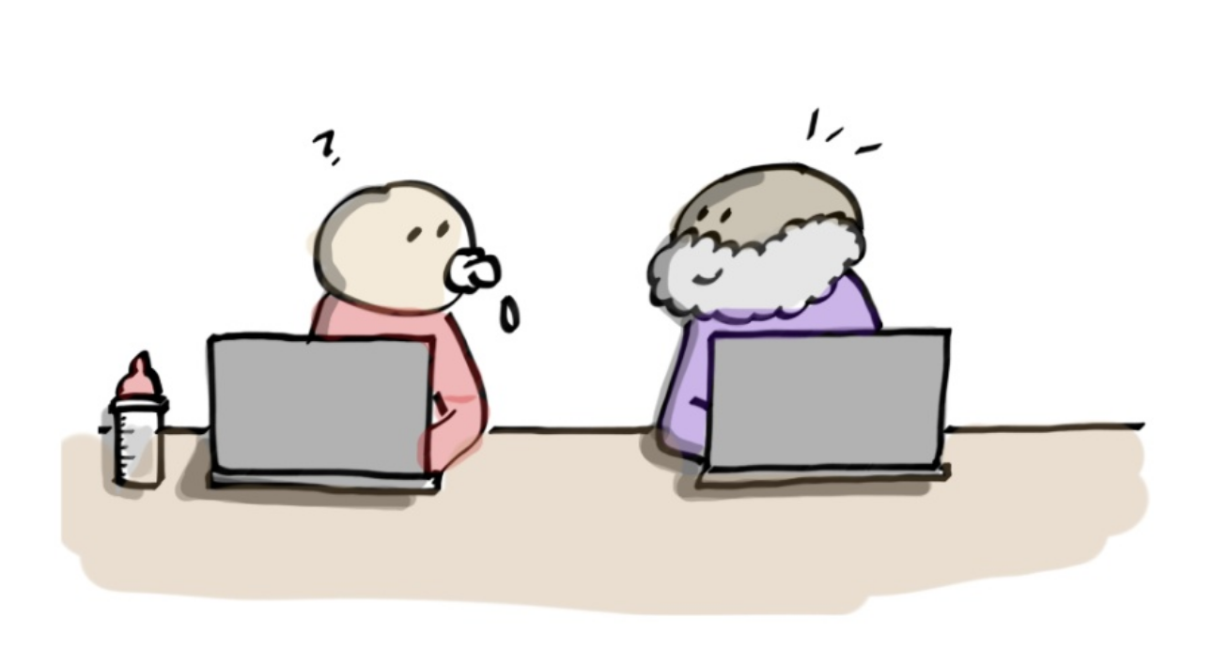
Madurez de Equipos

Slide 4
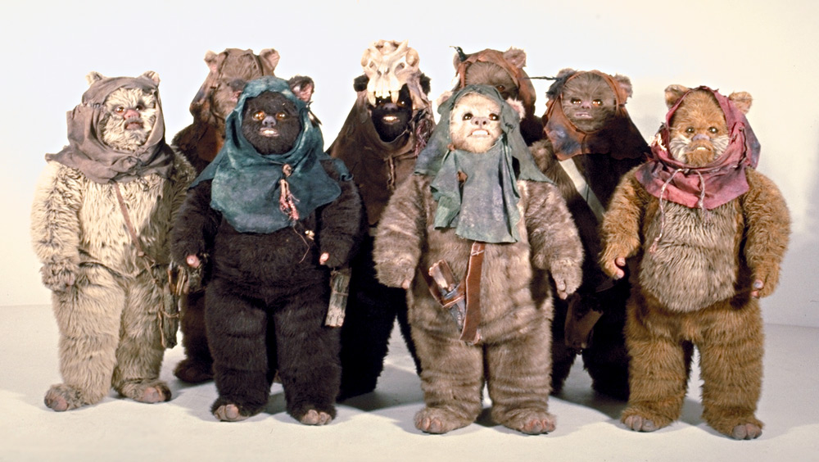
Tribus

Slide 5
Que equipos Queremos ?

Slide 6
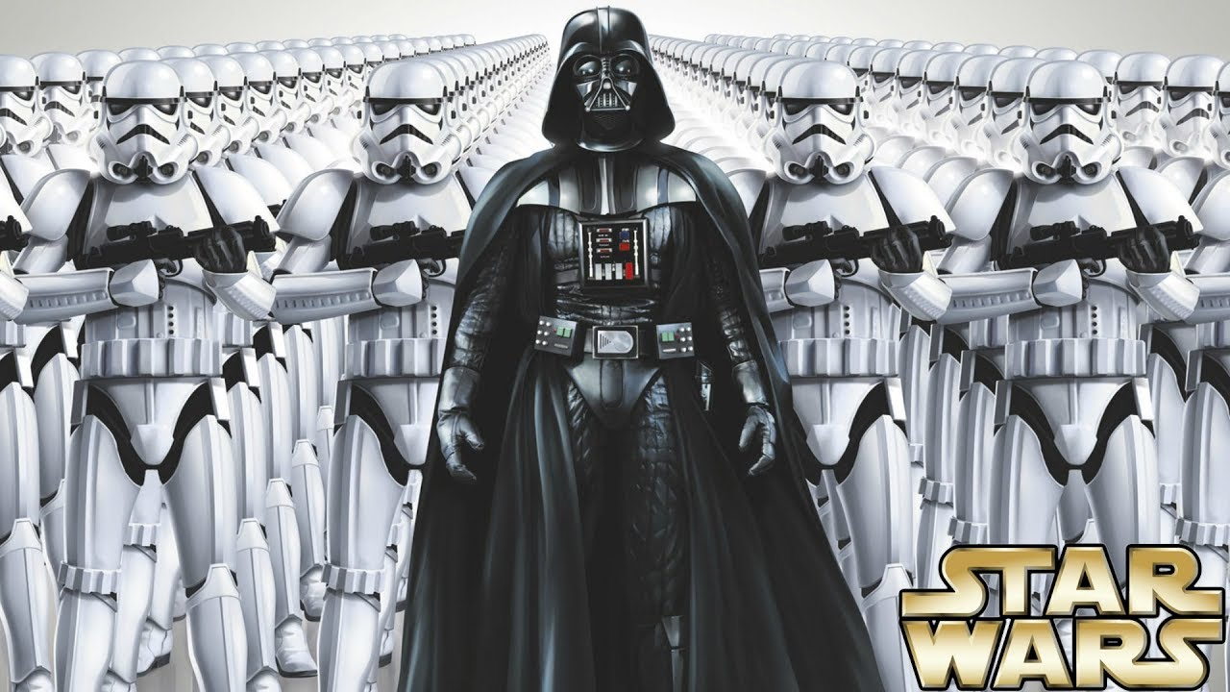
Etapa 1
El mas Fuerte es el Líder

Slide 7
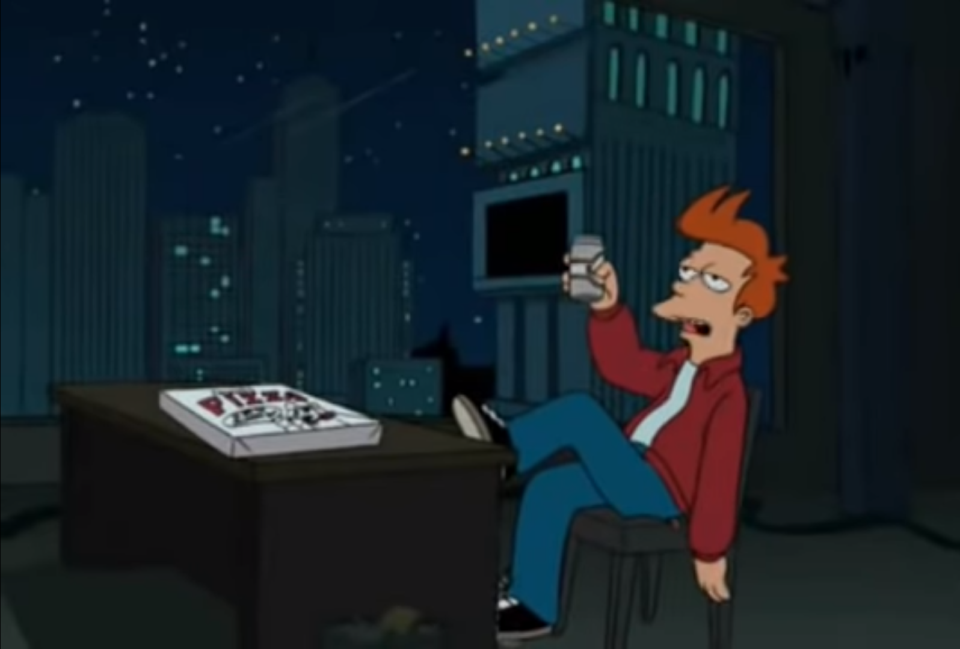
Etapa 2
Mi trabajo es lo peor

Slide 8
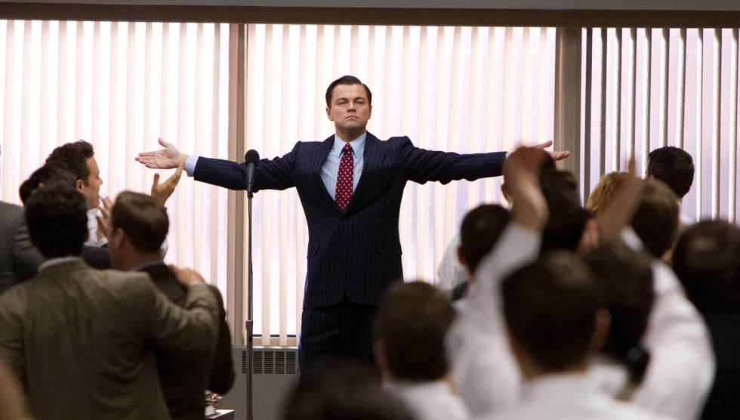
Etapa 3
Yo soy el mejor

Slide 9
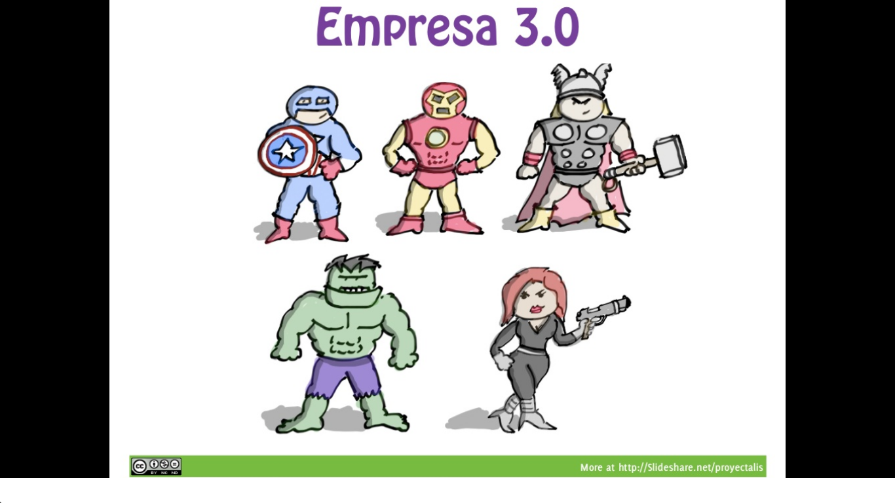
Etapa 4

Slide 10
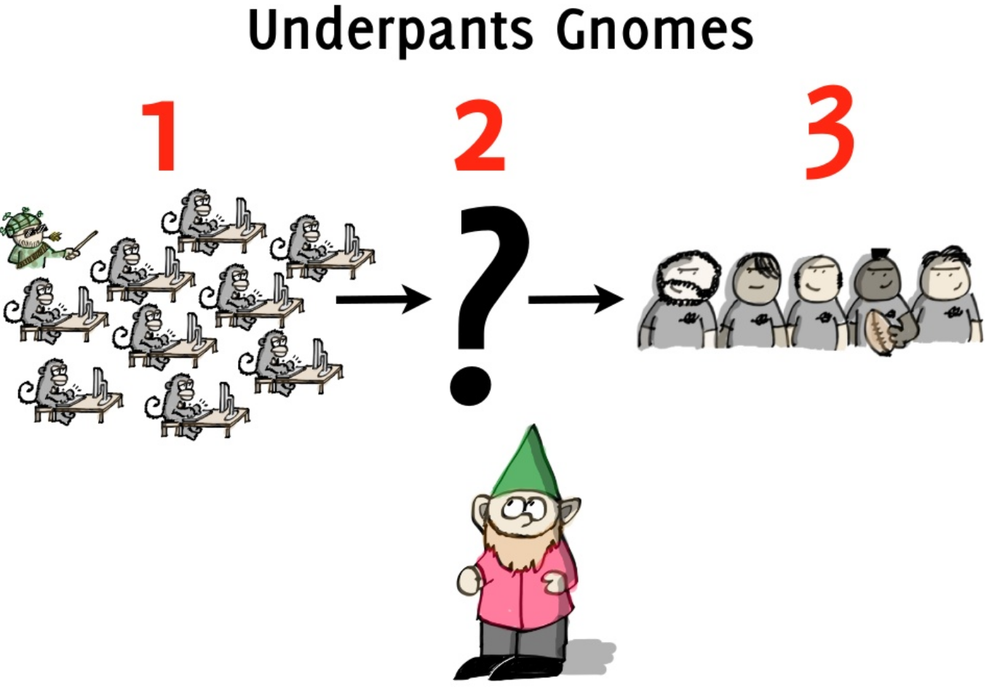

Slide 11
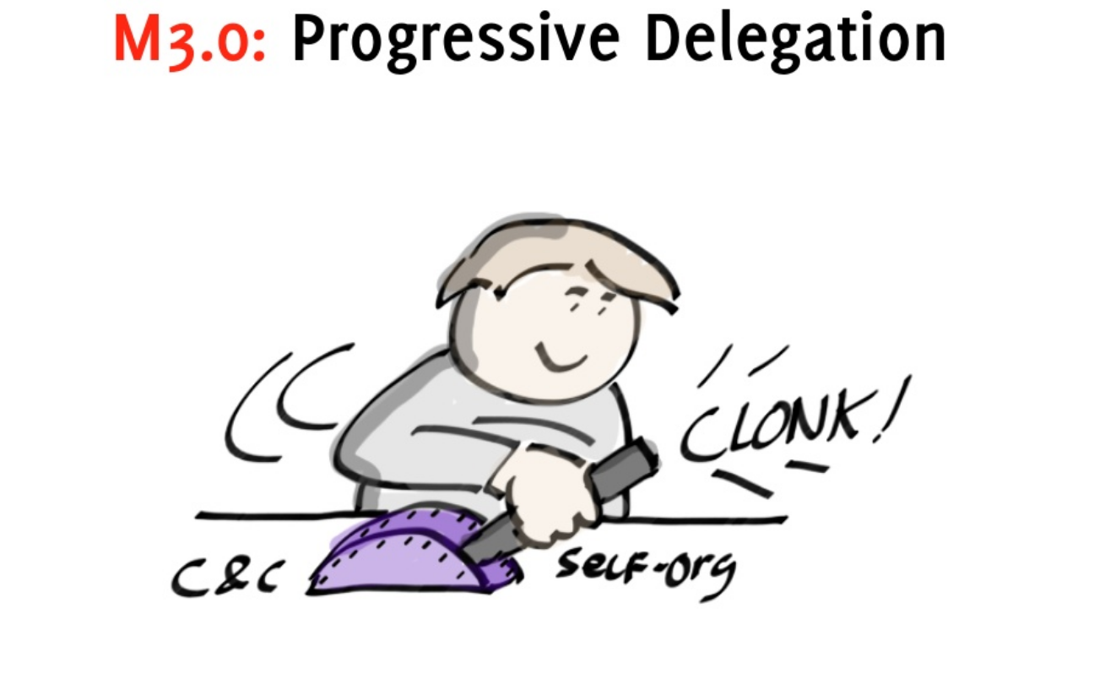

Slide 12
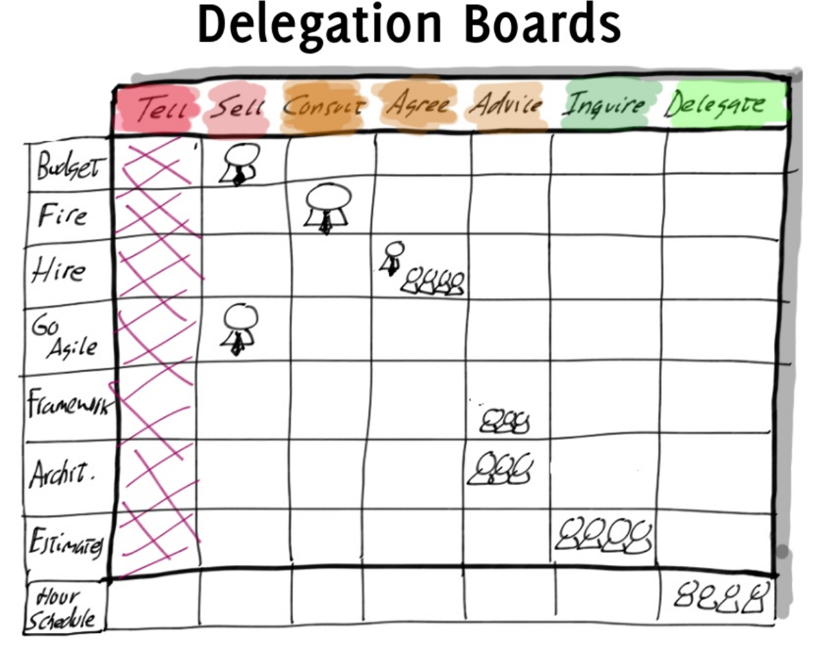

Slide 13
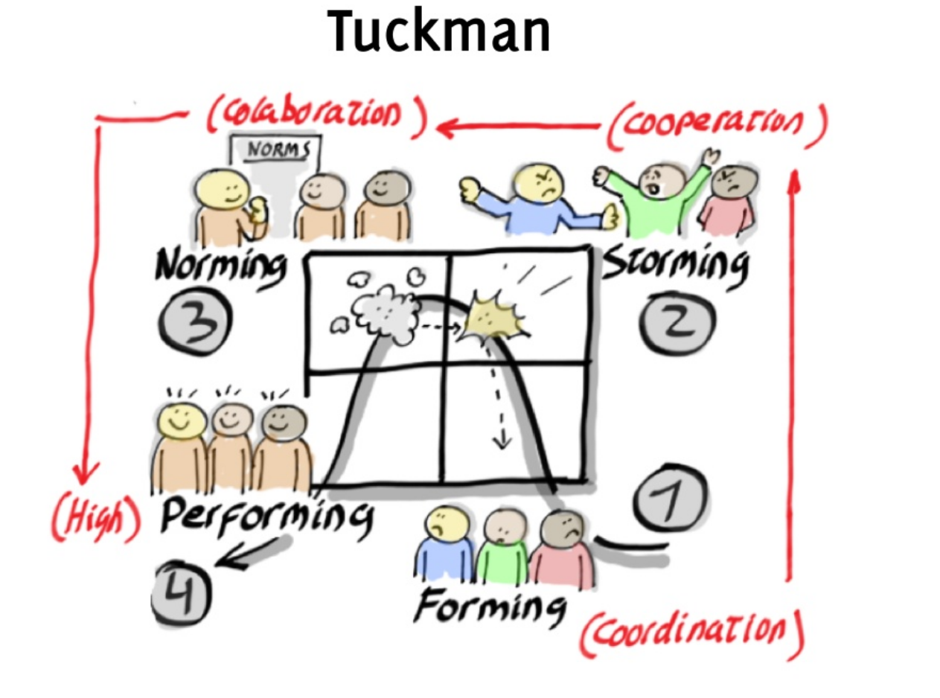

Slide 14
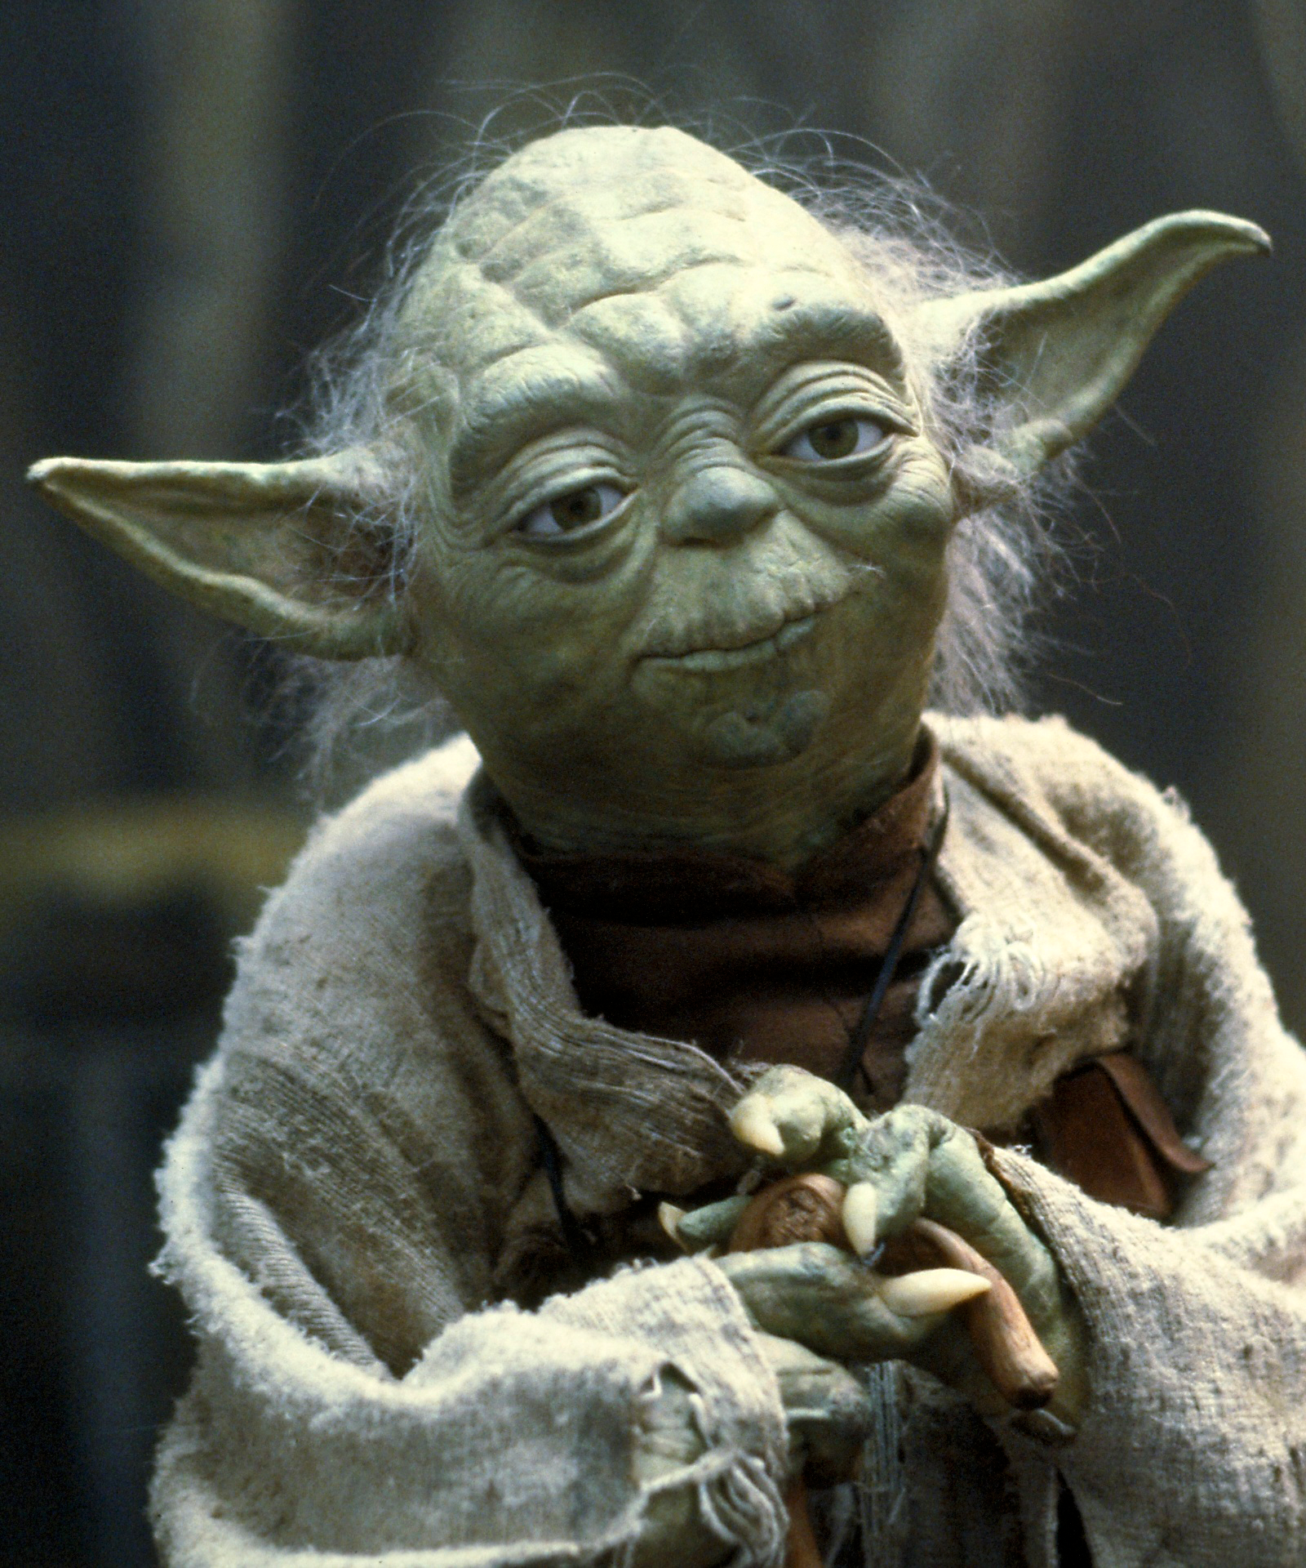

Slide 15
Dinámica

